Slide 1
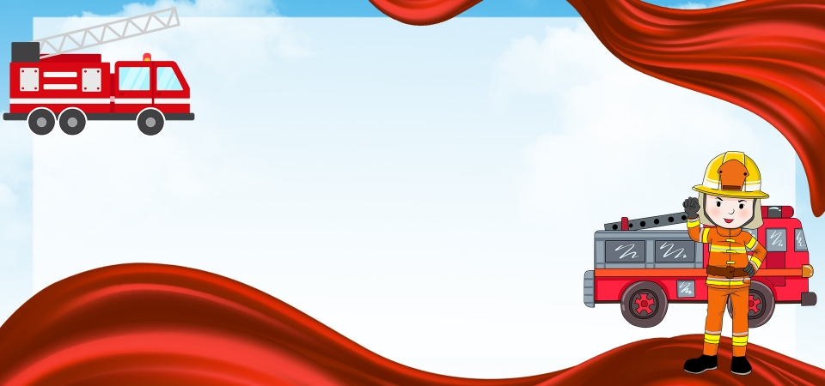

Воспитатель:
Харлова Татьяна Владимировна

Slide 2

Применение передовых инновационных технологий дает возможность мне как педагогу добиться намеченных целей, сделать процесс ознакомления ребенка с окружающим миром наиболее интересным и запоминающимся. Так в своей педагогической практике наряду с применением иных различных передовых технологий, я использую инновационную игровую развивающую технологию «Лэпбук».
Данное дидактическое пособие посвящено теме пожарной безопасности детей. Обучение правилам пожарной безопасности является одним из важнейших моментов безопасности жизнедеятельности для детей, а в связи с тем, что информации, которую необходимо донести детям по этой теме много, но вся она расположена отдельно друг от друга. Поэтому передо мной встала необходимость собрать всю информацию в единую папку – «лэпбук». Разработанное дидактическое пособие «лэпбук» предназначено для педагогов дошкольного учреждения в работе с детьми старшего дошкольного возраста, а также для детей в их самостоятельной и игровой деятельности.

Slide 3
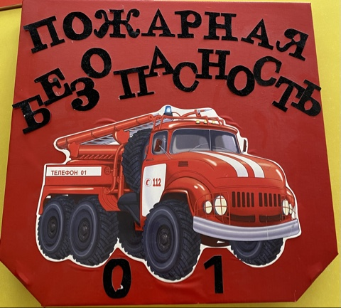
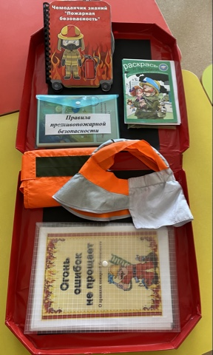

Slide 4
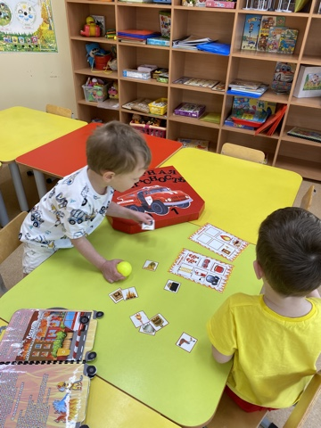
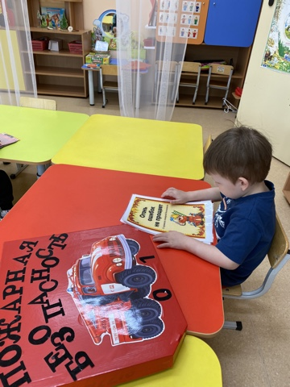

Slide 5

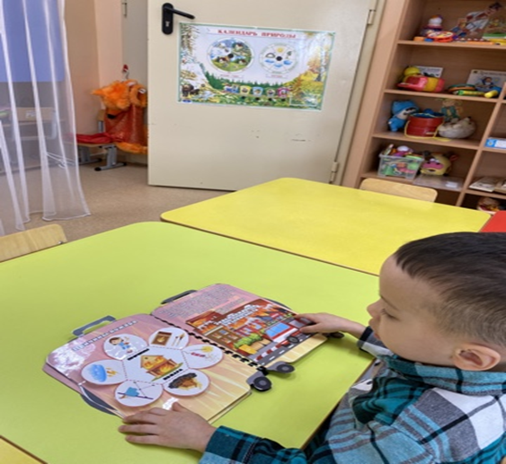

Slide 6
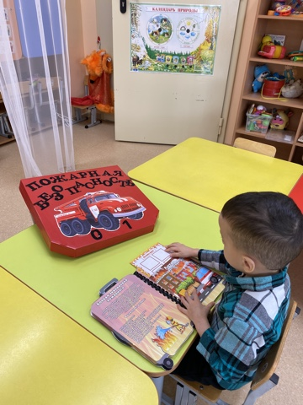
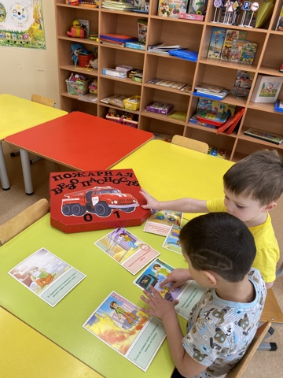

Slide 7


